Slide 1
The effect of three low-cost engineering treatments on driver fatigue: A driving simulator study
Accident Analysis and Prevention 50 (2013) 8– 15
Natasha Merat, A. Hamish Jamson

Slide 2
介紹
疲勞是全世界道路交通事故的常見原因，英國道路事故中有20%是由疲勞所引起的(Maycock, 1997)，而澳洲(Fletcher et al., 2005)跟北美(McCartt et al., 1995)則是接近約40%。
引起嗜睡和疲勞相關事故的供認特徵包括在單調的駕駛環境駕駛(通常為高速公路)，或在晚上或凌晨駕駛；這些類型的事故通常會導致嚴重的傷亡，且通常駕駛者並沒有試圖阻止撞車的跡象(Horne and Reyner, 1995; NCSCR/NHTSA, 1998)。
飲酒、吸毒、服用藥物等因素會增加與疲勞有關的事故，而嚴重的睡眠不足、長時間駕駛(工作)以及睡眠障礙也是常見會引起疲勞相關的交通事故(Dinges, 1995)。

Slide 3
介紹
16-29歲的男性年輕駕駛者、輪班工作者的駕駛者及患有慢性睡眠問題(睡眠呼吸中止症)的駕駛者都是遇到與疲勞、睡眠相關的駕駛問題的高風險族群 (Pack et al., 1995)。
時間以及晝夜節律也被證明是造成疲勞事故的原因之一，與睡眠有關的事故通常發生在清晨(02:00-06:00)的比率比較高，而較少程度則是發生在下午午餐後(14:00-16:00) (Pack et al., 1995; Thiffault and Bergeron, 2003a)；而與疲勞相關的車禍，年輕人較常發生於清晨，年長者則較常發生在下午(Summala and Mikkola, 1994)。

Slide 4
介紹
著名的干預措施為在邊緣或中心線設置震動帶(Anund et al., 2008; Mahoney et al.,2003)，通過駕駛時所產生的震動來警告駕駛者。與疲勞相關的碰撞通常在長直路段，而這並不能為駕駛者提供足夠的視覺刺激(Oron-Gilad and Ronen, 2007; Thiffault and Bergeron, 2003b)。
改變路面和周圍環境，包括使用不同顏色的瀝青覆蓋路肩(Rosey et al., 2008)，使用震動帶的研究表明，由於中心線震動帶而導致疲勞事故減少約15-20% (Persaud et al., 2004)，由於邊緣震動帶而減少約40 %(Mahoney et al., 2003; Räsänen, 2005)。

Slide 5
介紹
英國工程局工程師希望了解實施低成本且易於部屬的工程方法，減輕駕駛者疲勞症狀的影響。
→邊緣震動帶已廣泛被使用，希望採用其他處理方法以減少研究中使用模擬道路的單調性。
被動疲勞會隨著工作時間延長而出現(Åkerstedt et al., 2005; Oron-Gilad and Ronen,2007)
與疲勞相關的行為會發生在駕駛單調的模擬道路後的20分鐘(Thiffault and Bergeron, 2003b)
→本研究所使用的方法是在駕駛30分鐘之後遇到的。

Slide 6
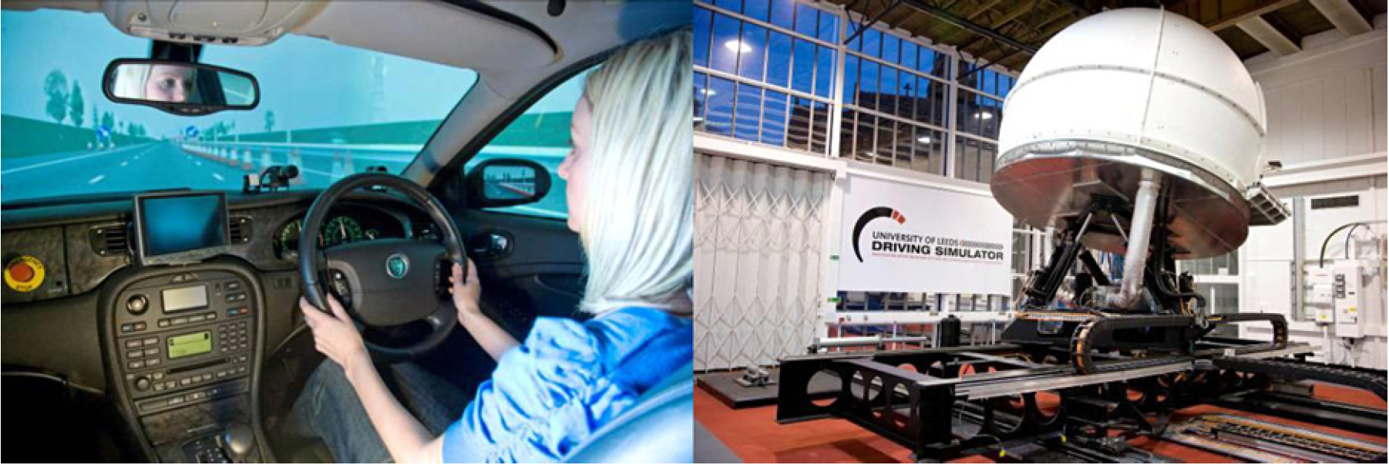
設備
在利茲大學的Jaguar S型駕駛實驗室進行實驗
在擁有300度視野投影系統、直徑4公尺的模擬圓頂中進行實驗
Seeing Machines faceLAB™4.5版的眼動儀閉眼百分比(PERCLOS)

Slide 7
受測者
共招募38名駕駛者，其中5名因某些原因而退出研究
33名男性，17名為輪班工作者，16名較年長者
輪班工作者：夜班後立即來做實驗，包括護士、警察、安全人員和工程師
年長者：在吃完午餐後，參加下午的實驗
所有受測者須完成7天的睡眠日記，且在實驗前12小時內不喝茶、咖啡或酒精
 | 平均年齡 | 年平均駕駛經驗 | 年平均里程
輪班組(17名) | 31.41(5.37) | 12.71(6.34) | 16,250(8250)
年者組(16名) | 53.2(5.48) | 31.13(6.34) | 12,563(11,770)

Slide 8
實驗道路
基準和實際實驗道路使用完全相同的道路
為3車道的高速公路，總長為54公里
沒有視覺混亂，例如路標或路邊物體
有直線、左彎(1000m半徑的曲線)、右彎(1000m半徑的曲線)，
每10公里設置一個十字路口(加入或離開高速公路)，稀疏的交通(每小時每車道約有500輛車)
實際實驗道路中會將實驗用工程放置在48公里處，共持續3公里
Notes:
80mph

Slide 9
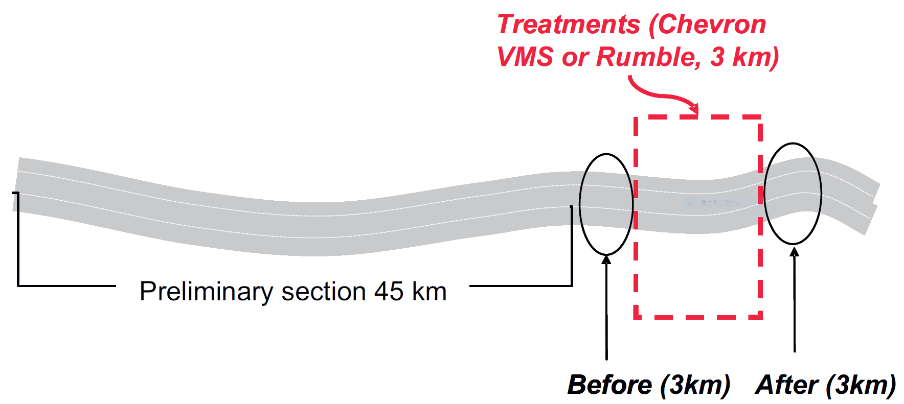
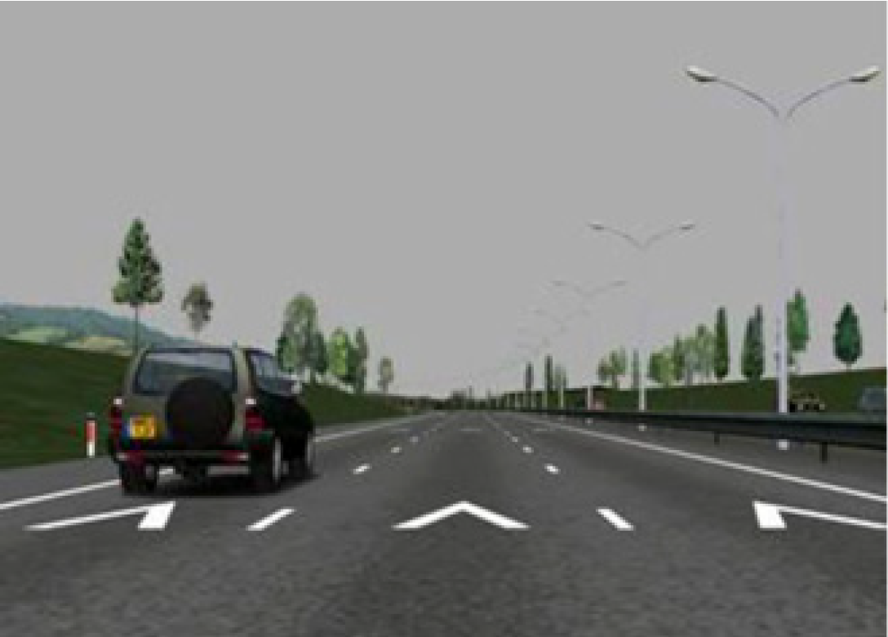
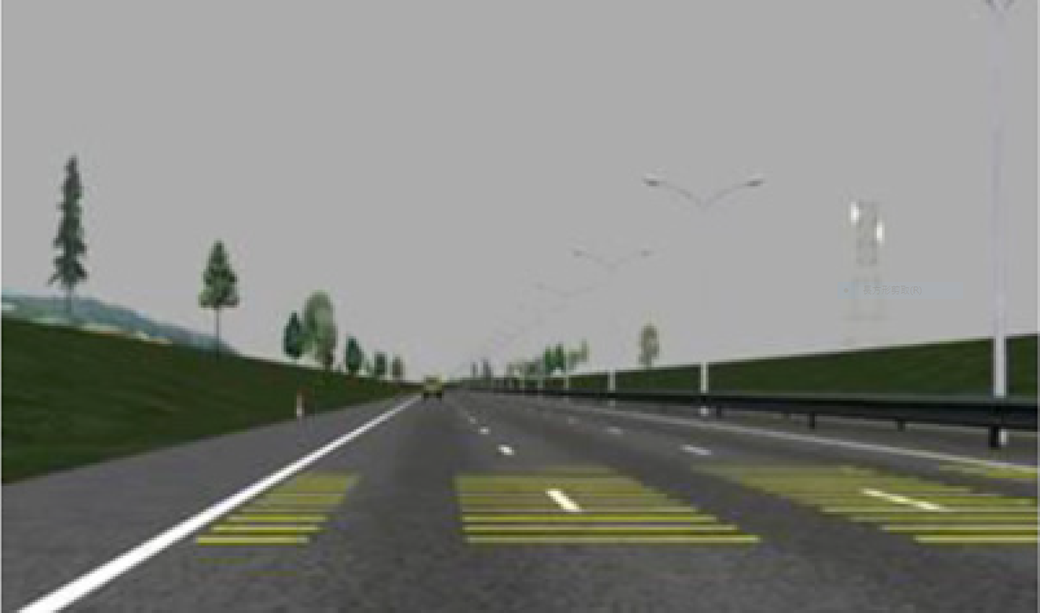
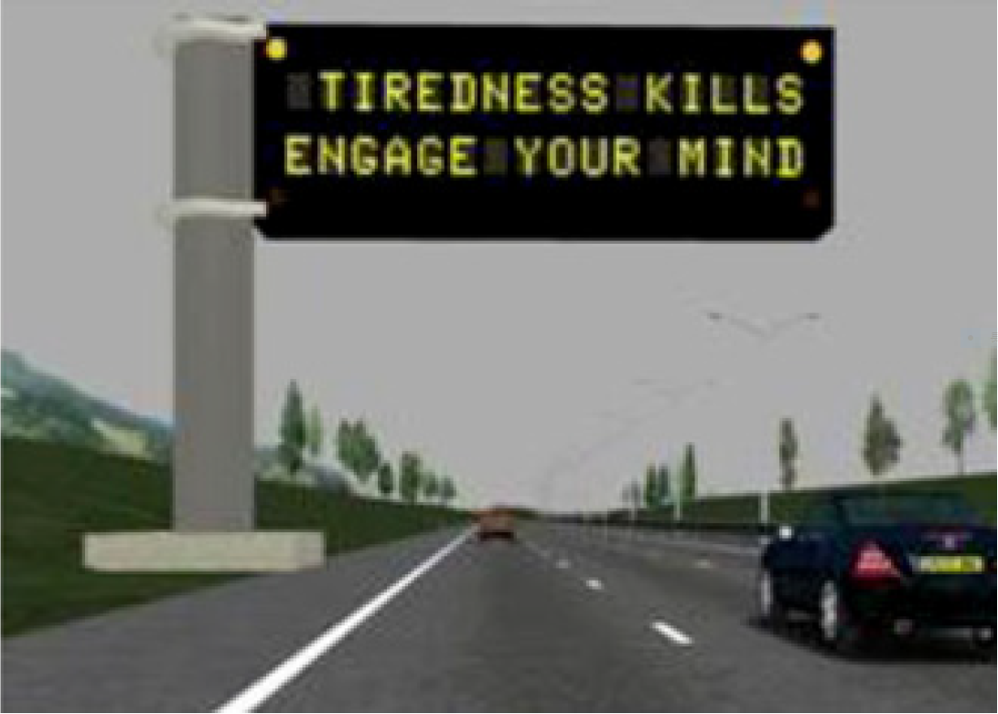
實驗道路
在模擬器中實施三種工程方法：
箭頭形斷口(Chevrons)
橫向震動帶(transverse rumble strips)
可變的訊息標誌(variable message signs)
Notes:
會把三種都放在開始後的48公里處，確保在遇到treatment之前駕駛者的疲勞程度會進一步地提高，比較在遇到treatment之前、期間和之後的駕駛行為
箭頭：在英國通常表示安全跟車距離，在三公里內，每40公尺出現一次
震動帶：常作為危險警告，平均分布在三公里內，每個直行由12跟7.5公尺的黃色橫桿組成，間隔40公尺
變換標誌：依據受測者經歷的順序，依序寫者”英文” “(3*4*5)/6” “(3*4*5)/6=10 保持警惕(STAY ALERT)”
隨機且每個受測者平衡出現

Slide 10
程序
招募兩組駕駛者，分成兩天的實驗來觀察他們的表現：警覺、疲勞
第一次是在駕駛者沒有疲勞的情況下進行的
介紹研究，並取得同意
熟悉模擬器後，進行25分鐘練習駕駛
使用眼動儀紀錄閉眼百分比
完成實驗後填寫10分制的主觀警覺性(1=完全不警覺，10=高度警覺)

Slide 11
程序
第二次實驗，輪班工作者是在早上8點，年長者是在下午13:30
每個駕駛完成3個實驗
過程中也有使用眼動儀紀錄
測量主觀警覺性
為了減少前一個實驗帶來的疲勞影響，每個實驗之間進行10分鐘的休息時間
最後填寫問卷，詢問受測者對三種工程方法的意見
Notes:
包括大學校園內部漫步

Slide 12
實驗設計
自變項：4種
Drive：基礎、箭頭形、震動帶、可變標誌
組間：2種
Group：輪班工作者、年長者
依變項：4種
車道位置的標準偏差(SDLP, standard deviation of lane position)
方向盤運動的高頻分量(HFS, high frequency component of steering wheel movements)
閉眼百分比(PERCLOS, PERcentage eyes CLOSed)
主觀警覺性

Slide 13
依變項
PERCLOS ：顯示出對嗜睡和疲勞的敏感度(Dinges and Grace, 1998; Lal and Craig, 2001)，而疲勞的增加與眨眼時間更長有相關(Dinges et al., 2005)。
HFS：會隨著駕駛者疲勞而增加(Boyle et al., 2008; Ingre et al., 2006; Summala et al., 1999; Thiffault and Bergeron, 2003b)，被定義為高頻分量功率和所有轉向活動功率的比。方向盤角度高頻帶的幅度反應了轉向校正，並排除開環狀道路時的行為，校正頻率增加與更不穩定的方向盤轉向性能相關(MacDonald and Hoffman, 1980)。

Slide 14
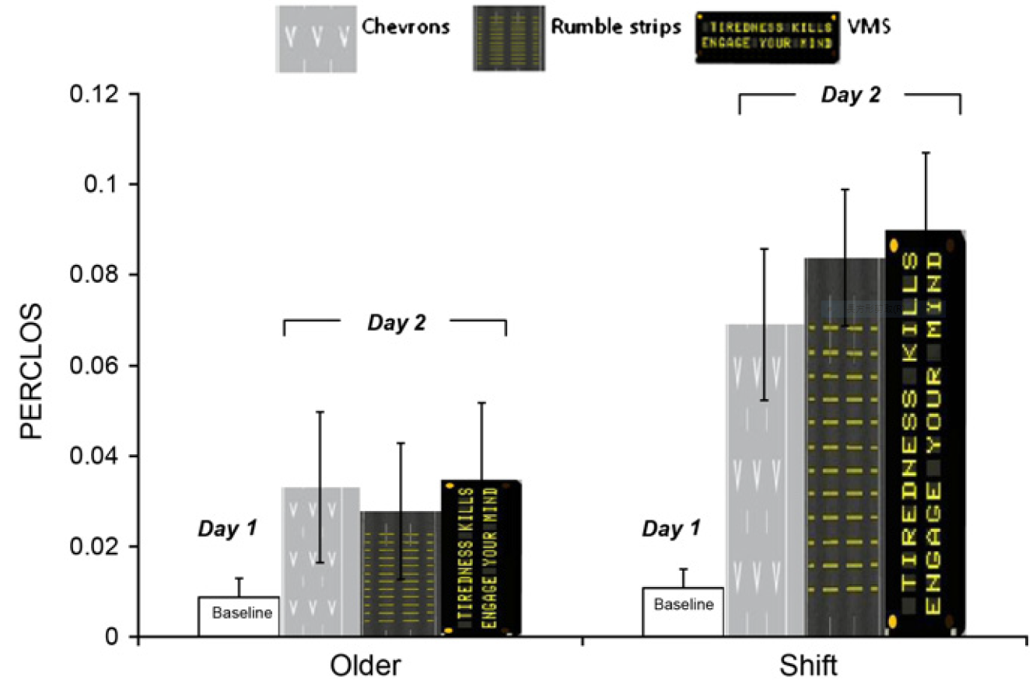
疲勞程度
為了確定第一次與第二次實驗之間疲勞程度的差異，評估4次實驗的數據，但僅針對工程前3公里進行評估
相較於第一次實驗，第二次的PERCLOS有顯著上升，特別是輪班工作者；但第二次實驗的三中工程之間無顯著差異。SDLP和HFS也是同樣如此。
證實2次實驗間有顯著差異，第二次實驗時駕駛者相對於第一天，確實有足夠疲勞。
 | Drive | Group | Drive*Group
PERCLOS | F(3, 90)=19.29 p<0.001 | F(1, 30)=8.74 p<0.01 | F(3, 90)=3.15 p<0.05
SDLP | F(3, 90)=8.44 p<0.0001 | - | -
HFS | F(3, 93)=3.64 p<0.05 | - | -

Slide 15
PERCLOS
排除其中某位受測者因眼鏡而降低了眼動儀的紀錄精度，最後共紀錄了16名輪班工作者及16名年長者。
輪班工作者與年長者之間有顯著差異，其中輪班工作者更高 F(1,30)=8.35 p<0.01
而PERCLOS在事後檢定的成對比較中，從工程前與工程後發現，PERCLOS逐漸降低，而在工程期間與工程之後也有顯著差異。
並沒有觀察到有交互作用。

Slide 16
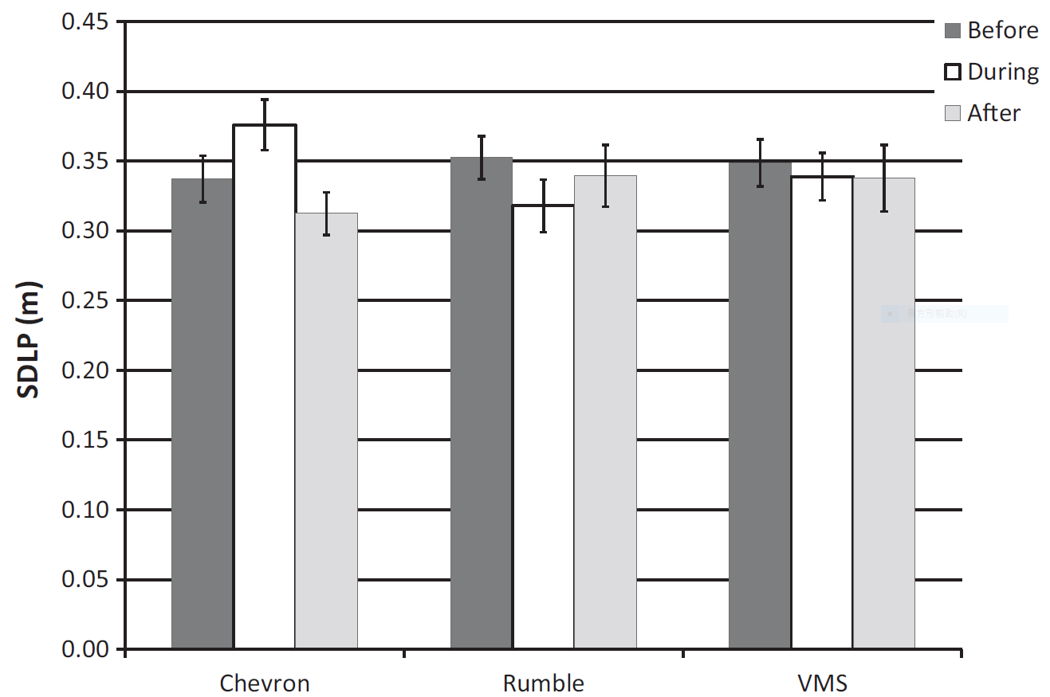
SDLP
方法和時間之間有交互作用F(4,124)=3.88 p<0.05
在箭頭形部分，SDLP有明顯增加，而在遇到工程之後有下降→試圖將車輛維持在箭頭上→支持Turnbull Fenner(1998)標記會導致駕駛者注意力分散且迷失方向
在震動帶上行駛，可以減少SDLP→產生的聲音和震動，促使駕駛者更加緊貼中心線
Notes:
組間和三種工程之間都沒有顯著差異
箭頭形的增加，可能是因為在駕駛過程中要保持自己的注意力及警覺，也許是試圖將車輛保持在箭頭上，可能會導致更加偏離，或開到另一個箭頭上→Turnbull Fenner，1998

Slide 17
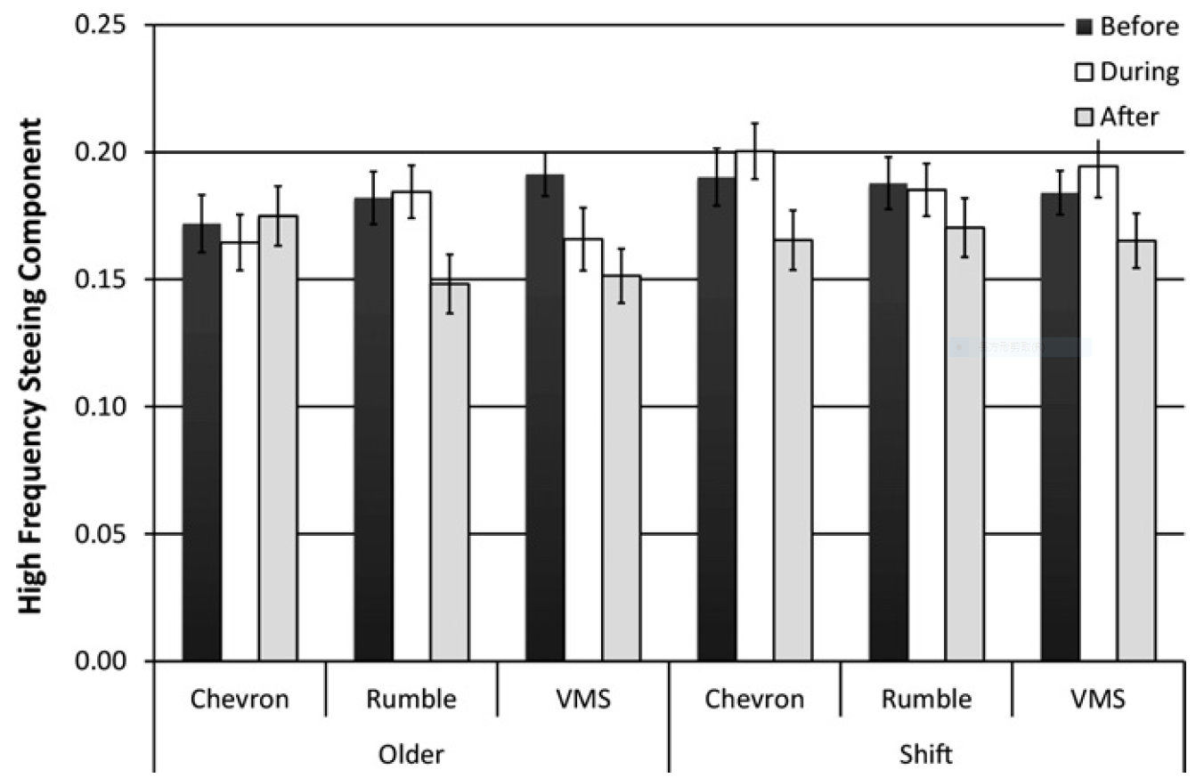
HFS
但是在三個3公里區域之間存在顯著差異 F(2,60)=17.14 p<0.001
事後檢定表示，與工程之前和之間相比，在工程之後的HFS有顯著降低(p<0.001)
組間、方法和時間之間有三向交互作用F(4,120)=3.45 p<0.01
Notes:
去除一位輪班工作者的異常值
在組間以及三種工程之間都沒有發現有顯著差異(p=0.91)
特別是在箭頭還有可變化標誌有顯著差異

Slide 18
HFS
年長的駕駛者在經過工程後都有降低轉向，輪班工作者也是如此；但是輪班工作者在箭頭形和可變的標誌期間，校正頻率增加
箭頭形和可變的標誌隊年者駕駛者產生了較積極的影響；但輪班工作者的疲勞程度可能太高而導致無法穩定其轉向性能

Slide 19
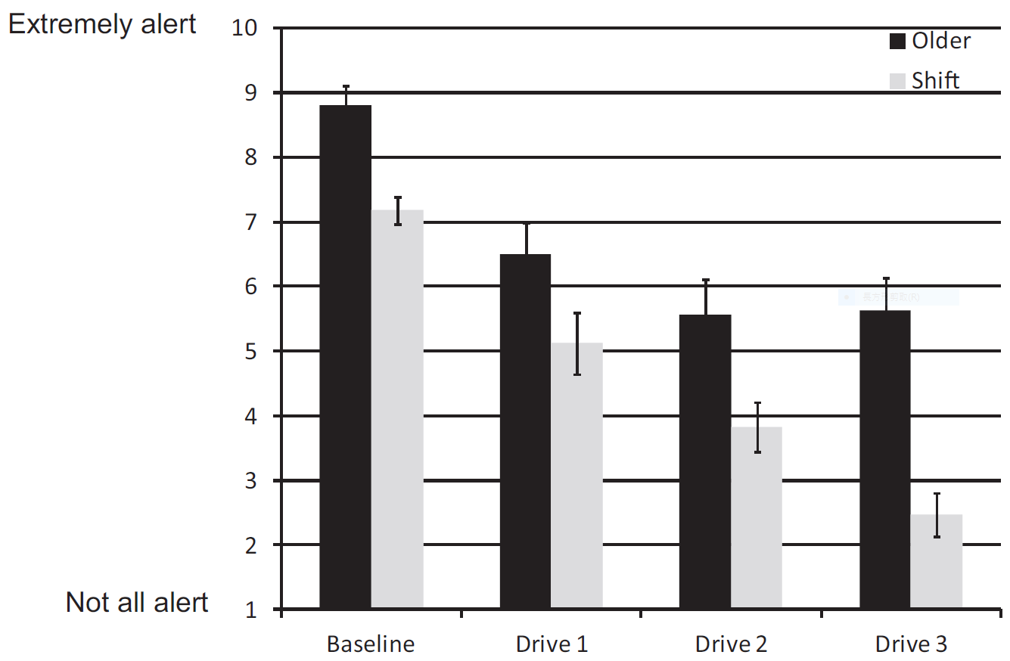
主觀警覺性
兩組間之間有顯著差異F(3,93)=51.69 p<0.0001，且方法與組間之間存在交互作用。
輪班工作者表示在二次的第三個實驗時，他們的警覺性很低。
兩組駕駛者在第二次實驗時，實際上都很疲勞、警覺性較低，並且隨著工作時間的推移，警覺性也會有所降低。
每次評分都是在實驗後記錄的→駕駛者遇到工程處的措施時，所產生的警覺效果可能都是短暫的
Notes:
每次實驗，供稱都只有在48公里後的3公里處實施→實施距離不夠長→不足以引起警覺

Slide 20
結論
PERCLOS對識別駕駛者的疲勞水平很敏感，而研究中兩組駕駛者從第一次實驗到第二次實驗，PERCLOS有增加，其中，輪班工作者的值明顯更高→輪班工作者在做第二次實驗時，已經醒了12個小時了。
在工程之後，兩組的PERCLOS都有顯著下降→無論工程性值為何，都減少了單調駕駛環境，增加了司機的警覺性。
HFS在三種工程之後有減少，在工程期間，則是發現SDLP在箭頭形和震動帶期間有變化→差異可能跟措施的性質有相關。
由於在長途道路上使用特徵單調的及和形狀和佈局特徵很容易導致疲勞相關的事故，因此可能會提供一些視覺上有趣的特徵，這些特徵可能會提高駕駛員的靈敏性並降低發生與疲勞相關事故的可能性。
Notes:
HFS有效實驗車道跟蹤任務，更容易出現極端疲勞，突然的轉彎校正會隨著疲勞增加而增加
保持車道橫向位置被認為是一個兩個層級的過程，駕駛者要先考慮道路的軌跡，然後在嘗試保持車道位置

